Slide 1


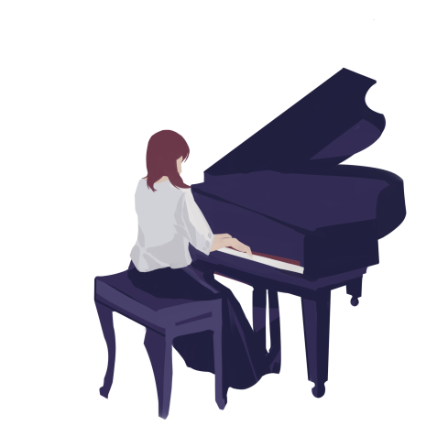

TRƯỜNG TIỂU HỌC ÁI MỘ A QUẬN LONG BIÊN
ÂM NHẠC LỚP 5
GV: Đào Thị Thu Huyền

Slide 2



Slide 3


Slide 4


Slide 5
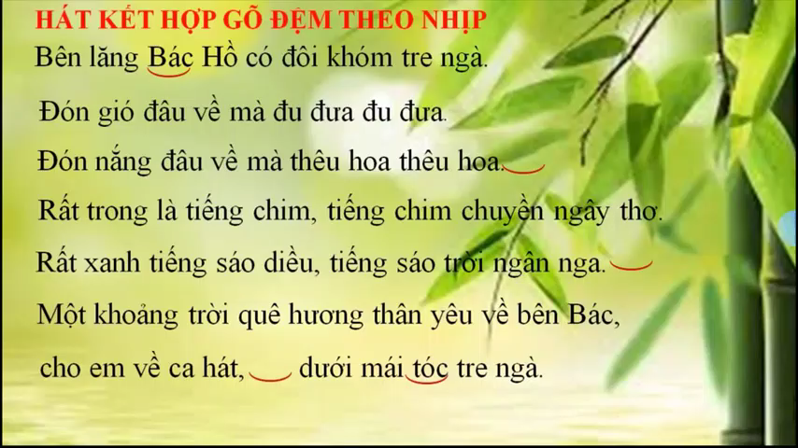

Slide 6


Slide 7
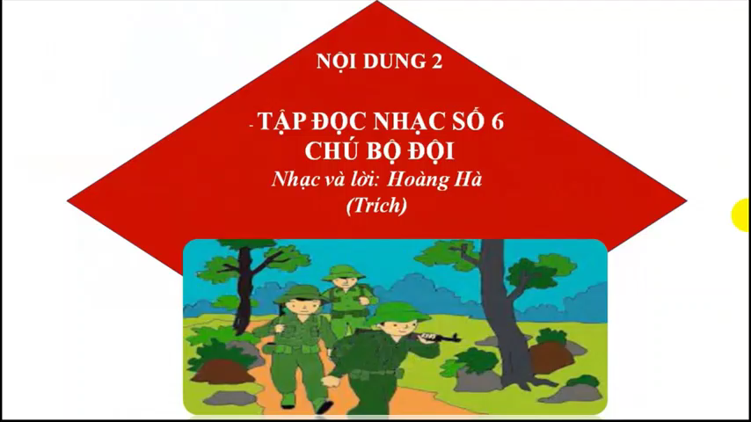

Slide 8
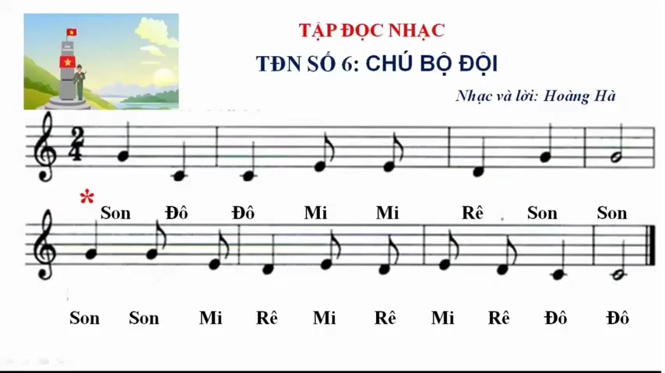

Slide 9
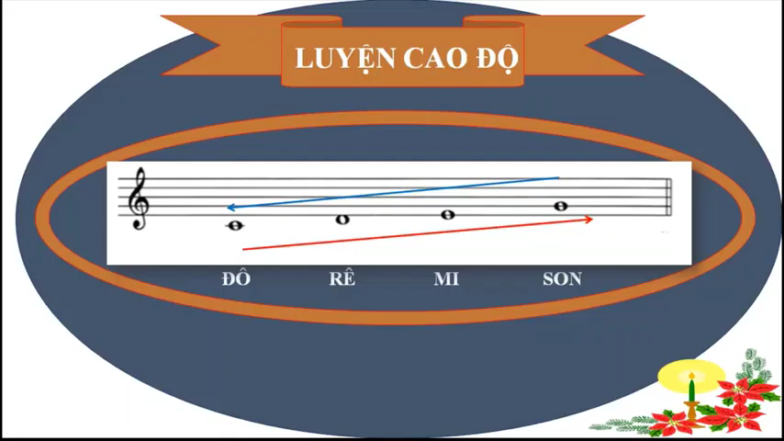

Slide 10
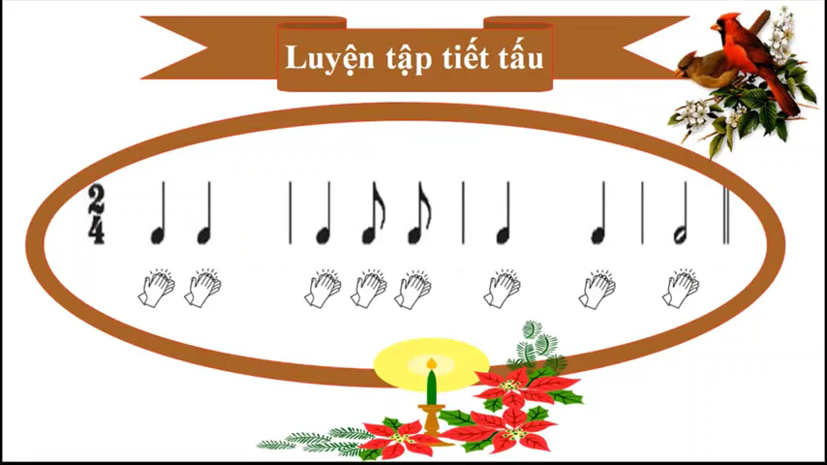

Slide 11
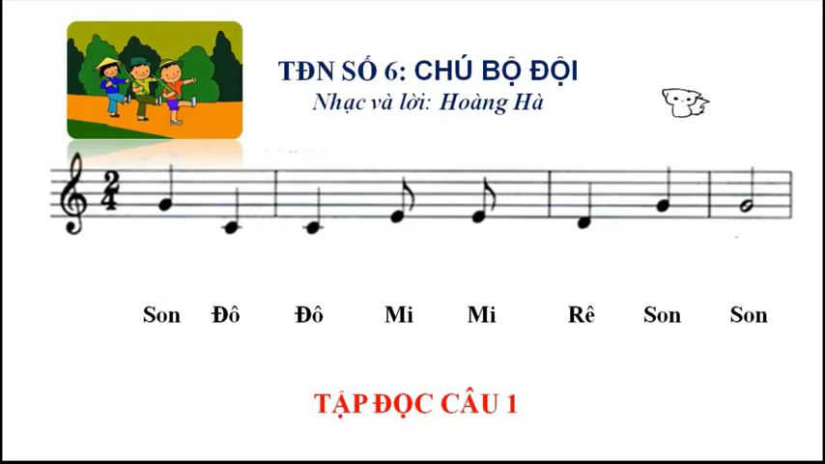

Slide 12
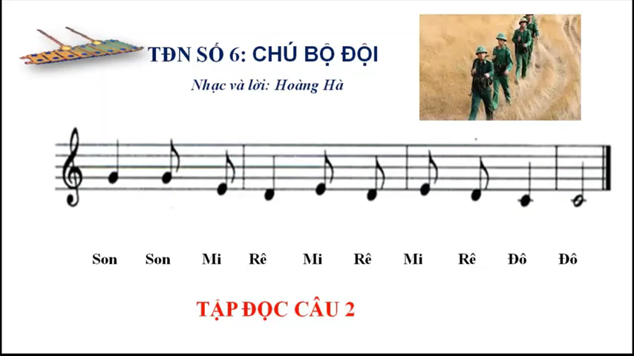

Slide 13
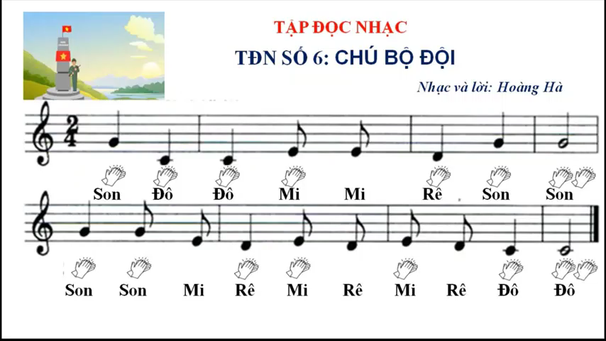

Slide 14
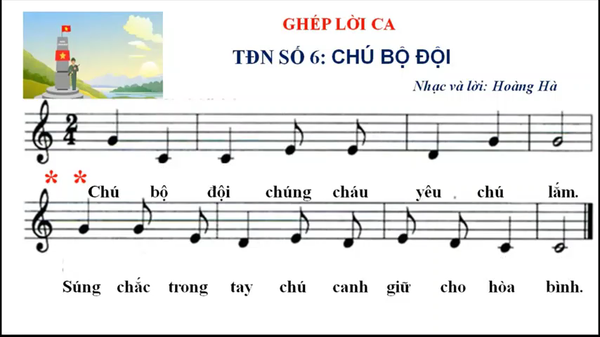

Slide 15


Slide 16

CỦNG CỐ, DẶN DÒ
Tập biểu diễn bài hát.
Tập đọc nhạc theo kí hiệu bàn tay.

Slide 17

CÔ CHÚC CÁC CON CHĂM NGOAN,
HỌC TẬP TỐT.

